Slide 1
CHAPTER 24.
PROCESS CREATION
February 2, 2021
Juyoung Kim
Dept. of Software
Dankook University
Youngwoo Kim
Dept. of Software
Dankook University

Slide 2
Objectives
◼︎ Overview of fork(), exit(), and execue()
◼︎ ︎ Creating a New Process: fork()
◼︎ The vfork() System Call
◼︎ Race Conditions After fork()
◼︎ Avoiding Race Conditions by Synchonizing with Signals
◼︎ Summary

Slide 3
fork()
Overview of fork(), exit(), and execue() (1/3)
• 자식프로세스 생성
P
P
C

Slide 4
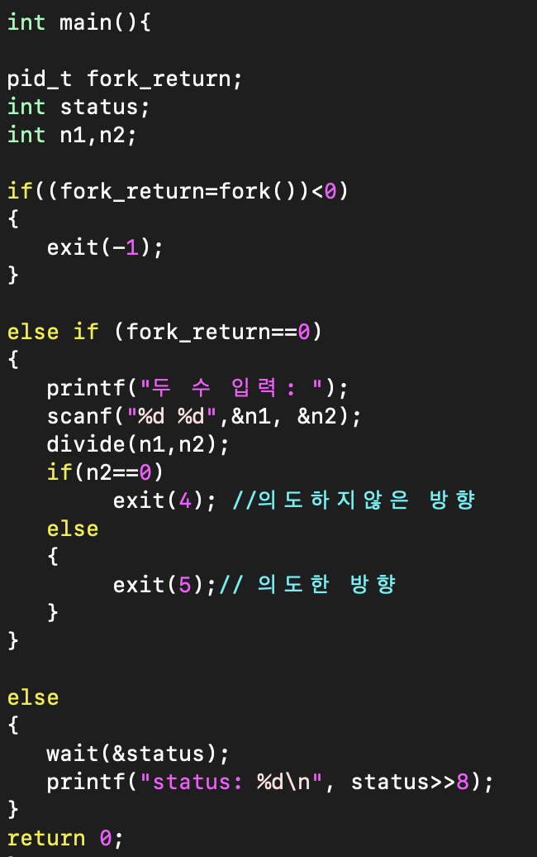





exit(status)
Overview of fork(), exit(), and execue() (2/3)
• 현재 프로세스 종료
• status: 프로세스가 어떤 상황에서 종료되었는지를 확인하기 위한 정수
wait(&status)
• 자식 프로세스 중 하나가 종료될때까지 현재 프로세스 중지
P
• 자식의 종료 상태는 wait()의 인자를 통해 리턴
P
C
exit(5)
5
wait
exit(4)

Slide 5
execve(pathname, argv, envp)
Overview of fork(), exit(), and execue() (3/3)
• 새 프로그램을 메모리에 로드
P
P
C
C’

Slide 6
fork()
24.2 Creating a New Process: fork() (1/5)
✓ 메모리 할당
• 동일한 프로그램 텍스트 실행
//task_struct
pid = 15554
memory info.
data
//task_struct
pid = 15555
memory info.
• 각자의 스택, 데이터, 힙 세그먼트를 갖음
text
stack
✓ 리턴값
data
• 실패
stack
▪︎ -1을 리턴
• 성공
▪︎ 부모에서는 새로 생성된 자식의 프로세스 ID 리턴
▪︎ 자식에서는 0을 리턴
✓ 스케줄링 순서
• 정해지지 않음
경쟁상태 유발

Slide 7
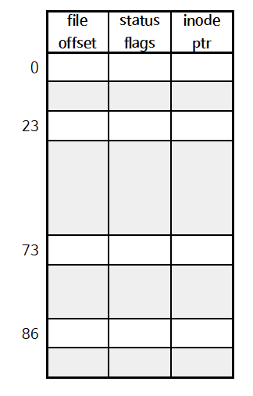
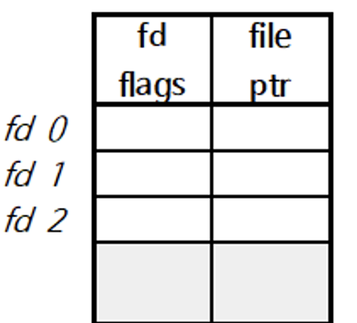
24.2 Creating a New Process: fork() (2/5)
24.2.1 부모와 자식 프로세스 간의 파일 공유
✓ 자식은 부모의 파일 디스크립터 모두에 대해 복제본을 받음
✓ 서로 일치하는 디스크립터는 동일한 열린 파일 디스크립터를 가리킴 -> 파일 오프셋 변경시 서로에게 보임
Open file table
부모 파일 디스크립터
자식 파일 디스크립터

Slide 8
24.2 Creating a New Process: fork() (3/5)
24.2.2 fork()의 메모리 시맨틱
✓ 부모의 text, data, heap, stack segment의 복제본 생성 → text 세그먼트 읽기 전용으로 설정하여 공유 + COW(copy-on-wirte) 기법 사용
Parent process
child process
data
//task_struct
pid = 15554
memory info.
//task_struct
pid = 15555
memory info.
text
text
stack
execve()
data
stack

Slide 9
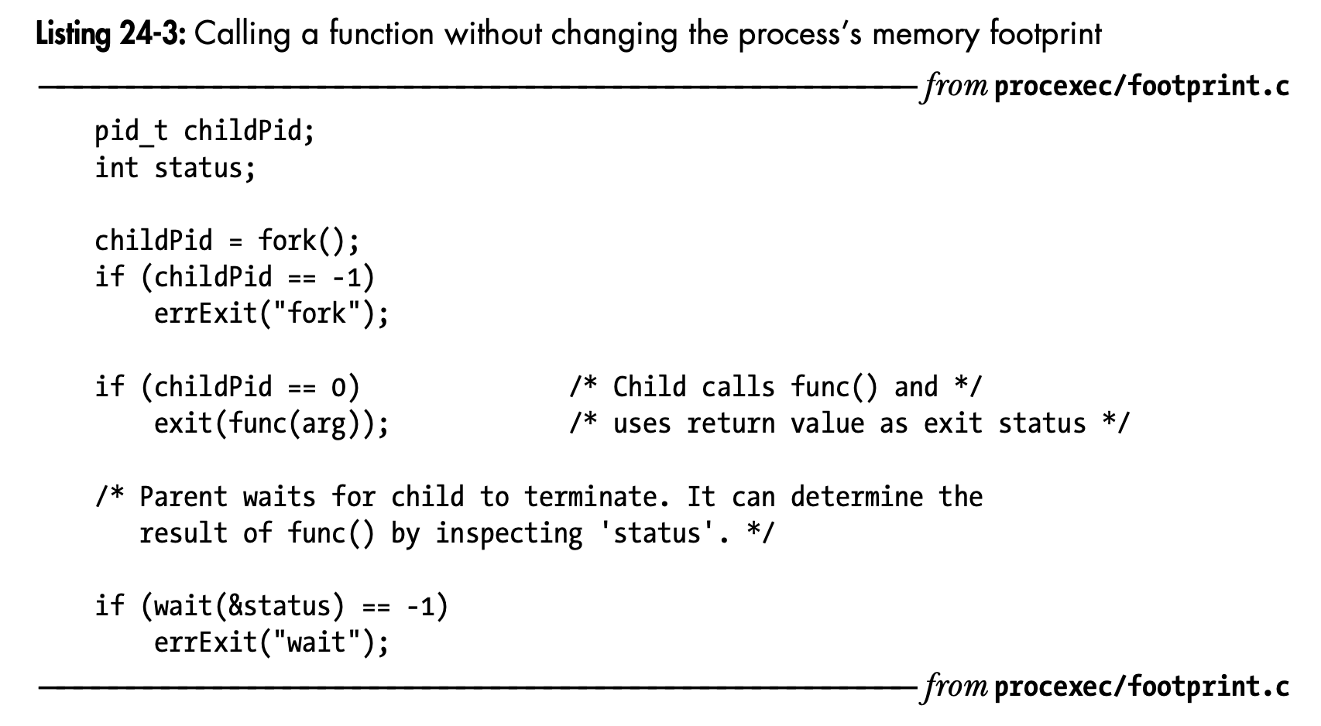
24.2 Creating a New Process: fork() (4/5)
✓ 프로세스의 메모리 사용공간footprint 제어
• footprint란?
프로세스가 사용한 가상 메모리 페이지의 범위
스택의 변화, 힙의 변경과 같은 요소에 영향을 받음
• 제어 방법
fork()와 wait()를 함께 사용
모든 변화가 자식 프로세스에서 발생
• 제어를 하는 이유
메모리 누수, 힙에 심한 단편화 방지
stack
stack
메모리 해제의 단순화
heap
heap
heap
data
data
text
text

Slide 10
24.2 Creating a New Process: fork() (5/5)
24.2.2 fork()의 메모리 시맨틱
✓ 단편화
내부단편화
외부단편화
abcd
efgh
*NULL

Slide 11

vfork() sys call
. fork()의 메모리 이미지 복사의 낭비를 개선하기 위해 등장.
. 자식이 fork()이후 바로 exec()를 호출하는 경우에 사용하도록 설계되었다.
. Copy on write 기법으로 fork()의 효율이 올라가서 vfork()의 필요성은 많이 사라졌다.
The features of vfork()
. 자식 프로세스로의 가상 메모리 페이지나 페이지 테이블의 복사가 없다.
. 자식은 성공적으로 exec()를 수행하거나 _exit()를 호출해 종료할 때가지 부모의 메모리를 공유한다.
. 부모 프로세스의 실행이 자식의 exec() 나 _exit()의 실행시까지 중단된다. (자식 프로세스의 선행되도록 스케줄링 됨을 보장)
p.s) 자식 프로세스에서 vfork()와 exec() 나 _exit()사이에 일어난 모든 변화가 부모 프로세스에 영향을 끼친다.
Notes:
vfork() 시스템 호출은 fork() 이후에 바로 exec() 시스템 호출을 하는 경우에 fork()로 인한 부모 프로세스의 자식 프로세스로의 메모리 이미지 복사로 인한 비효율성을 개선하기 위해 등장하였는데요
이러한 vfork()는 기본적으로 fork()이후에 자식 프로세스가 바로 exec()를 호출하는 경우에 사용되도록 설계되어 있습니다.
또한 vfork()는 다소 독특한 시맨틱 형태를 지니고 있습니다. 솔직히 최근에는 Copy on write 기법으로 인해 vfork()의 필요성이 많이 사라졌고 BSD 시맨틱을 따르는 vfork()의 특이함이 난해한 버그를
야기할 가능성이 존재하기에 이의 사용은 필요하다 생각되는 경우를 제외하고는 가급적이면 사용을 피하는 것이 좋다고 합니다.
vfork()는 아래에 있는 특징들 덕분에 일반적인 fork()와 달리 더 효과적으로 실행됩니다.
예를 들어 어떤 함수를 리턴하거나 하는 행동 조차도 부모 프로세스에 영향을 끼치게 됩니다.
영향을 끼치지 않는 부분도 있다고 하는데 열린 파일에 대한 작업이 그 중 하나 인데. 이는 각 프로세스의 파일 디스크립터 테이블은 커널 공간에서 관리되고 vfork()동안에 복사되기 때문입니다.

Slide 12
Summary for vfork()
. 속도가 절대적인 중요성을 가지는 경우가 아니라면 사용을 피하자. (Copy on write 시맨틱의 도입으로 큰 차이가 없다.)
. 혹여 사용하게 된다면 vfork()이후, 자식 프로세스는 곧바로 exec() 혹은 _exit()을 실행하자. (exit() 이 아니라 _exit()을 사용하자.)
. exit() 대신 _exit()을 사용하는 이유는 exit()을 사용하게 되면 자식 프로세스가 부모 프로세스의 stdio 버퍼를 내보내거나 닫게 할 수 있기 때문.
. 결과적으로 특별한 케이스를 제외하고는 fork() 사용하는 쪽이 여러 측면에서 좋다.
Notes:
vfork()에 대한 요약을 하자면 Copy on write 기법 이후에도 fork()와 비교했을때 속도적인 측면에서 약간의 이득이 있지만 큰 차이는 없고
vfork() 자체가 fork()이후에 바로 exec()가 오는 경우를 위해 설계된, 즉 특별한 경우를 위해서 만들어 졌으니 이 특별한 경우에 만약 더욱 속도적인
측면에서 개선이 꼭 필요한 경우가 아니라면 일반적인 fork()를 사용하는 것이 안정적입니다.
혹시나 vfork()를 사용하게 된다면 vfork()이후에 exec() 혹은 _exit()을 하게 될 텐데 이때 exit()이 아니라 _exit()을 사용하는것이 좋습니다.
그 이유는 앞서 언급한바와 같이 vfork()는 기본적으로 부모 프로세스와 자식 프로세스가 메모리 이미지를 같이 사용하기에 호출시 stdio 버퍼를 내보내거나
닫을 수 있는 exit() 대신에 _exit()을 사용하는것이 좋기 때문입니다.
한마디로 정리하자면 미세한 속도의 변화조차도 큰 영향을 미치는 경우가 아니라면 fork()를 사용하는 것이 좋다고 생각합니다.

Slide 13
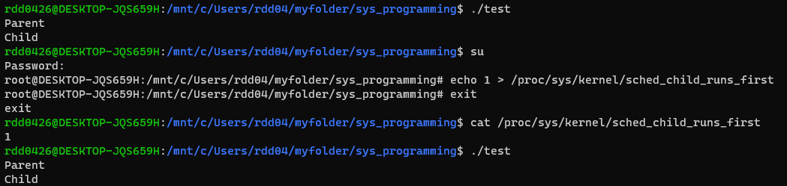
Race condition after fork()
. fork() 이후에 부모 프로세스 vs 자식 프로세스 간의 실행은 누가 먼저 될 것인가?
. 많은 논쟁끝에 커널 2.6.32 이후에는 부모가 fork()이후에 먼저 실행하는 것이 기본값이 되었다.
. /proc/sys/kernel/sched_child_runs_first 파일에 0이 아닌 값을 넣으면 자식이 먼저 실행되도록 할 수 있다.
. 실제로 /proc/sys/kernel/sched_child_runs_first 파일에 값을 1로 변경 후 프로세스의 진행 순서를 보았는데 여전히 부모가 먼저??
Notes:
다음으로 fork()이후에 발생할 수 있는 경쟁상태에 대해 알아보겠습니다. 결과를 먼저 말씀드리자면 fork()이후에 부모와 자식 중 어떤 프로세스가 먼저 CPU에
접근하게 될지는 정해져 있지 않습니다. 이러한 비결정성은 시스템 부하에 따라서 커널이 결정하는 스케줄링에 따라 변동될 수 있기 때문입니다.
이러한 부분을 다소 완화시키기 위해서 리눅스 2.4로 넘어갈 때 fork()이후에 자식 프로세스가 먼저 실행되도록 조정이 이루어 졌었는데 이 또한 버전이
업데이트 되면서 변경되어왔고 결과적으로 2.6.32 이후에는 부모가 먼저 실행되는 것이 기본값으로 결정이 되었습니다.
이러한 결정사항은 어느 한쪽의 절대적 우세로 결정된것이 아니라서 또 어떻게 바뀔지는 미지수이므로 특정 상황을 가정하고 하는것 보다는 어느때나
동일한 결과를 낼 수 있도록 프로그램 내부적으로 실행순서를 제어할 수 있도록 하는 과정이 필요합니다. 이 부분에 대해서는 다음에 다루도록 하겠습니다.
추가적으로 /proc/sys/kernel/sched_child_runs_first 파일에 0이 아닌값을 넣으면 자식이 먼저 실행되도록 할 수 있다고 하는데 제 WSL에는 기본값으로 0이
되어있어서 이를 1로 변경 후 간단한 프로그램을 만들어 진행순서를 보았는데 변화가 없더군요… 이 부분에 대해서는 저도 교수님께 질문 드리고 싶습니다.

Slide 14
Discussion about who goes first? Parent process vs Child process.
Parent process first side
. fork() 이후에 부모의 상태가 이미 CPU에 활성화 되어 있고 메모리 관리 관련 정보는 하드웨어 메모리 관리 부분의 변환 참조 버퍼(TLB)에
캐싱되어 있다. 따라서 부모를 먼저 실행하는 것이 성능상 더 좋은 결과를 낳는다.
Child process first side
. Copy on write 기법의 경우 fork() 후에 부모가 계속 데이터, 스택 페이지를 수정하면 이는 메모리 이미지 복사를 야기한다.
이러한 와중에 자식 프로세스는 많은 경우에 fork()이후 바로 exec()를 한다. 그렇게 되면 메모리 이미지 복사는 불필요.
. 결과적으로 두 방식 간의 큰 차이는 없고 이로 인해 부모와 자식 간의 특정 실행 순서를 가정하고 프로그래밍 하는 것은 후에 문제를 발할 수 있다.
. 특정한 순서를 보장하고 싶다면 동기화 기법을 사용해야 한다.
Notes:
앞서 언급한 커널 버전에 따른 자식과 부모 프로세스의 선실행에 대한 고민은 많은 지식인들이 고민하고 부모 프로세스 먼저 파와 자식 프로세스 먼저 파로
나뉘어 논쟁이 있었다는데 각자의 주장은 다음과 같다고 합니다.

Slide 15
Avoiding race conditions by synchronizing with signals
. fork()이후에 부모와 자식간의 순서의 제어가 필요하다면 프로세스 실행 중간에 시그널을 주고 받으며 순서를 제어하며 작업이 가능하다.
부모 프로세스에서 fork()
작업을 진행하고
시그널을 받고 작업을 진행
전에 시그널 마스크를 추가.
작업 완료 시 사전에 설정한
후 작업이 끝나면 시그널을
및 시그널 관련 설정.
시그널을 보냄.
보냄.
만약 프로세스들 간에 작업이 끝나지 않았다면
Notes:
다음은 시그널을 이용한 동기화를 통해 경쟁상태를 회피하는 방법인데요 솔직히 말씀드리면 이부분에 대해서 계속 찾아보고 확인해봤는데도
잘 이해가 가지 않는 부분이 있어서 저도 교수님께 질문 드리고 싶습니다. 간단히 개요만 말씀드리자면 이제 fork()를 하고 나서 자식과 부모 프로세스 사이에
서로 선행되어야 하는 작업이 있고 이러한 경우에 한 프로세스가 먼저 작업을 마치면 다른 프로세스가 작업을 다시 재개하고 이 또한 작업을 마치면 다시 다른
프로세스에게 작업을 하도록 하는 식으로 예를 들면 이어달리기를 하는 느낌의 작업을 해야할 경우 시그널을 주고받으며 작업을 할 수 있고 이러한 경우 서로 먼저
작업을 하려고 하는 경쟁상태를 회피할 수 있다는 것인데… 실제 소스코드를 보고 설명도 읽어봤는데 이해가 가지 않는 부분이 있습니다. 소스코드는 다음과 같은데

Slide 16
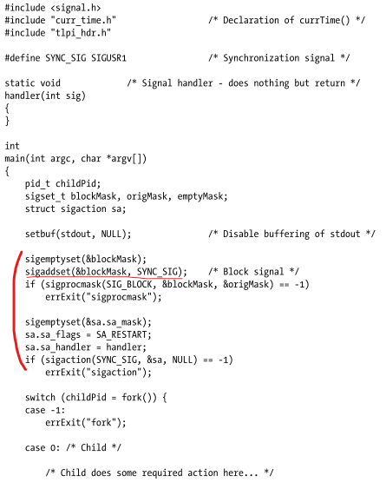
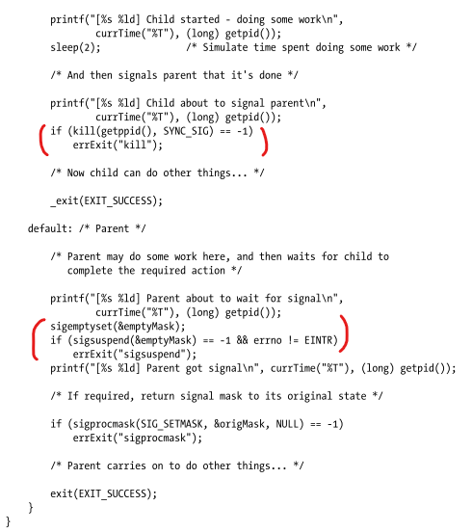
Avoiding race conditions by synchronizing with signals : Source Code
시그널을 블록하는 위치가 fork() 이전에 하는가 이후에 하는가에 따라 경쟁상태 회피의 유무가 달라진다고 하는데 그 이유가 뭔지…
교재 : 1->3->2->4
내컴 : 3->1->2->4

